Slide 1
グラフェンと結合したナローバンドギャップ酸化物ナノ粒子による高性能な光検出
B4 福長孝晃

Slide 2
初めに
光を電気信号に変換できる高性能な赤外光検出器は、イメージングセンサーから光通信まで幅広い応用に繋がっている。実際には、長波長赤外線検出器には、広帯域の波長領域において、高い光子-キャリア変換効率、室温での低ノイズレベル、高速応答といった特徴が期待されている。
従来の光検出器では、光吸収体の固有のバンドギャップが比較的大きいため、可視および近赤外領域に制限される。
重要な中間赤外領域での光子吸収効率、応答性、応答速度に関して光検出器のさらなる性能向上が課題となっている。
ここでは、グラフェンと新しいナローバンドギャップ半導体である三酸化チタン（Ti2O3）ナノ粒子をハイブリッド化することで高い応答性、検出性、および高速性を備えた室温の中赤外光検出器を説明する。

Slide 3
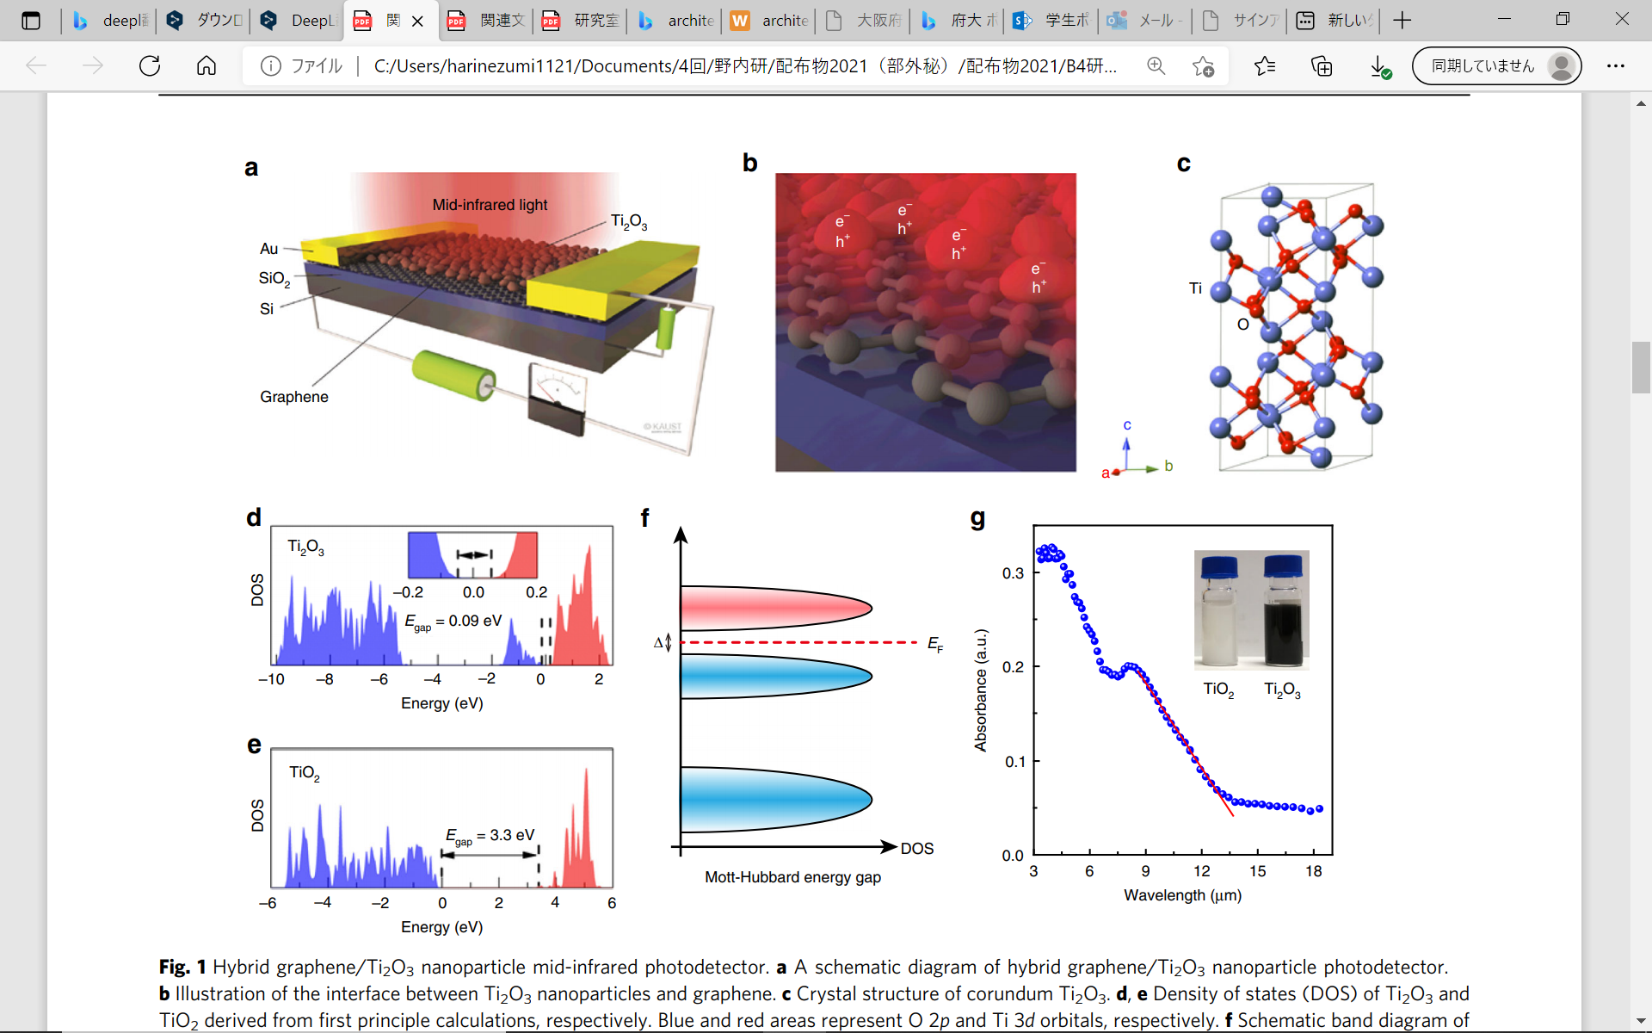
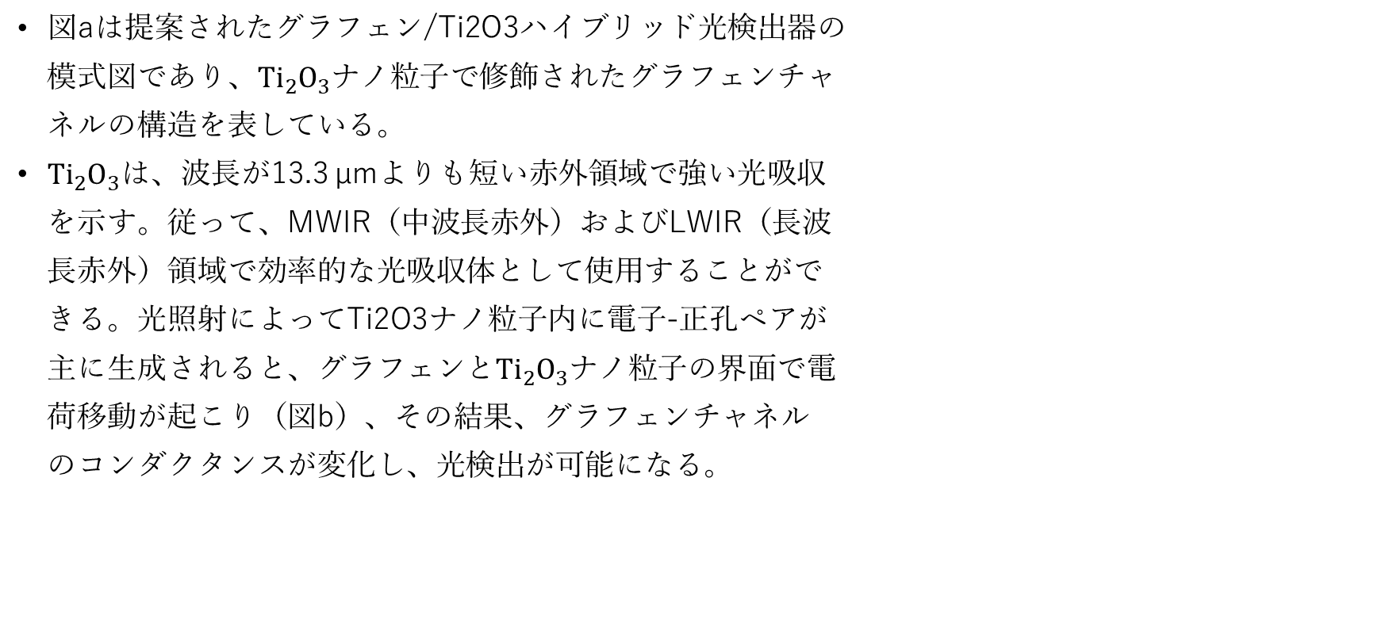
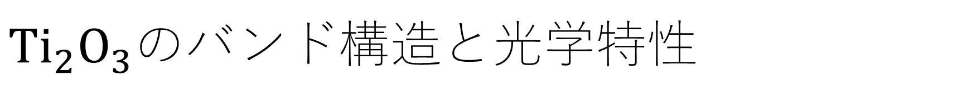
${Ti}_{2}O_{3}$のバンド構造と光学特性
図aは提案されたグラフェン/Ti2O3ハイブリッド光検出器の
模式図であり、$Ti_{2}O_{3}$ナノ粒子で修飾されたグラフェンチャ
ネルの構造を表している。
$Ti_{2}O_{3}$は、波長が13.3 µmよりも短い赤外領域で強い光吸収
を示す。従って、MWIR（中波長赤外）およびLWIR（長波
長赤外）領域で効率的な光吸収体として使用することがで
きる。光照射によってTi2O3ナノ粒子内に電子-正孔ペアが
主に生成されると、グラフェンと$Ti_{2}O_{3}$ナノ粒子の界面で電
荷移動が起こり（図b）、その結果、グラフェンチャネル
のコンダクタンスが変化し、光検出が可能になる。

Slide 4

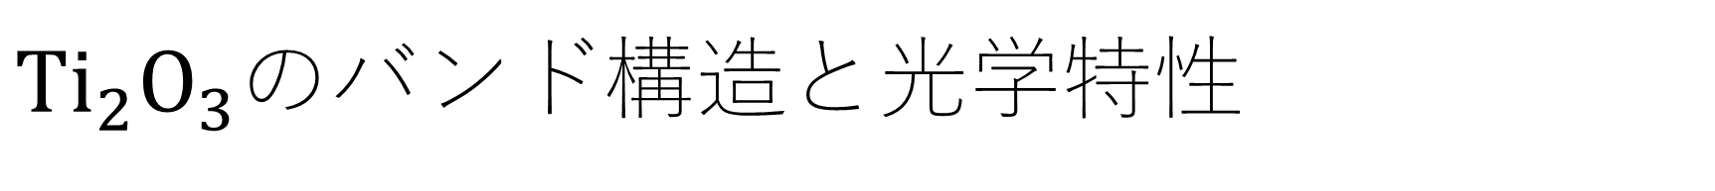
${Ti}_{2}O_{3}$のバンド構造と光学特性
図1d、に示すように，${Ti}_{2}O_{3}$の不対3d電子による状態密度では，バンドの再編成が生じている。これは、伝導帯のすぐ下の状態に寄与し，図fに示すように上部の価電子帯を形成する。 ${Ti}_{2}O_{3}$の狭いバンドギャップは，下部ハバードバンドと上部ハバードバンドの間に位置しており、図gの吸収スペクトルから、約0.09 eVと推定される。 ${Ti}_{2}O_{3}$は，図fに示すように，特に中赤外領域において独特の広帯域の光吸収を示すので，適切な中赤外光電子デバイスを作るのに適している。

Slide 5
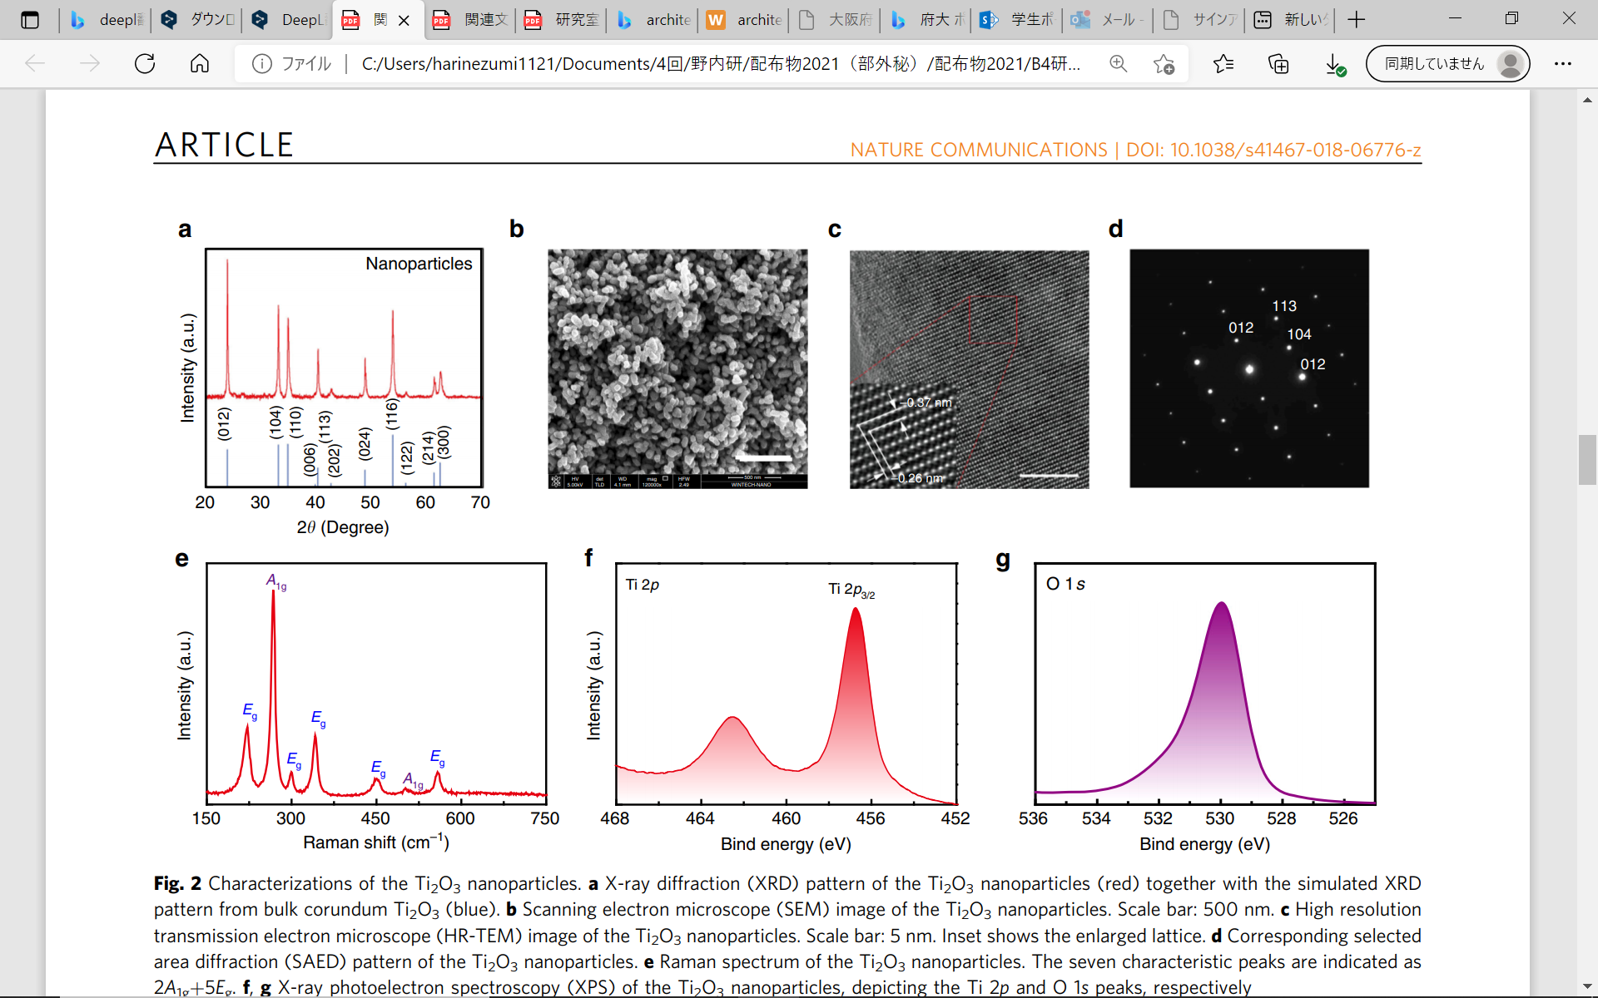

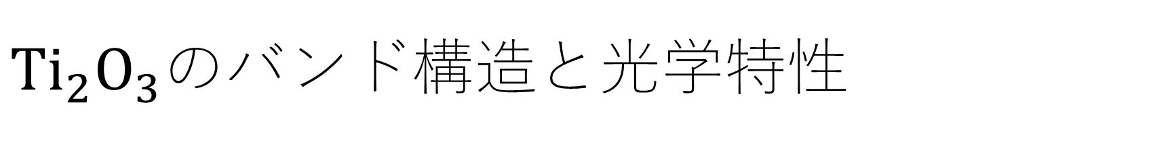
${Ti}_{2}O_{3}$のバンド構造と光学特性
$Ti_{2}O_{3}$の結晶構造はコランダム構造を示している。また、 $Ti_{2}O_{3}$ナノ粒子のX線回折パターンからもコランダム構造であることが分かる。ここで右図の青い部分はシミュレーションで出した結果である。

Slide 6
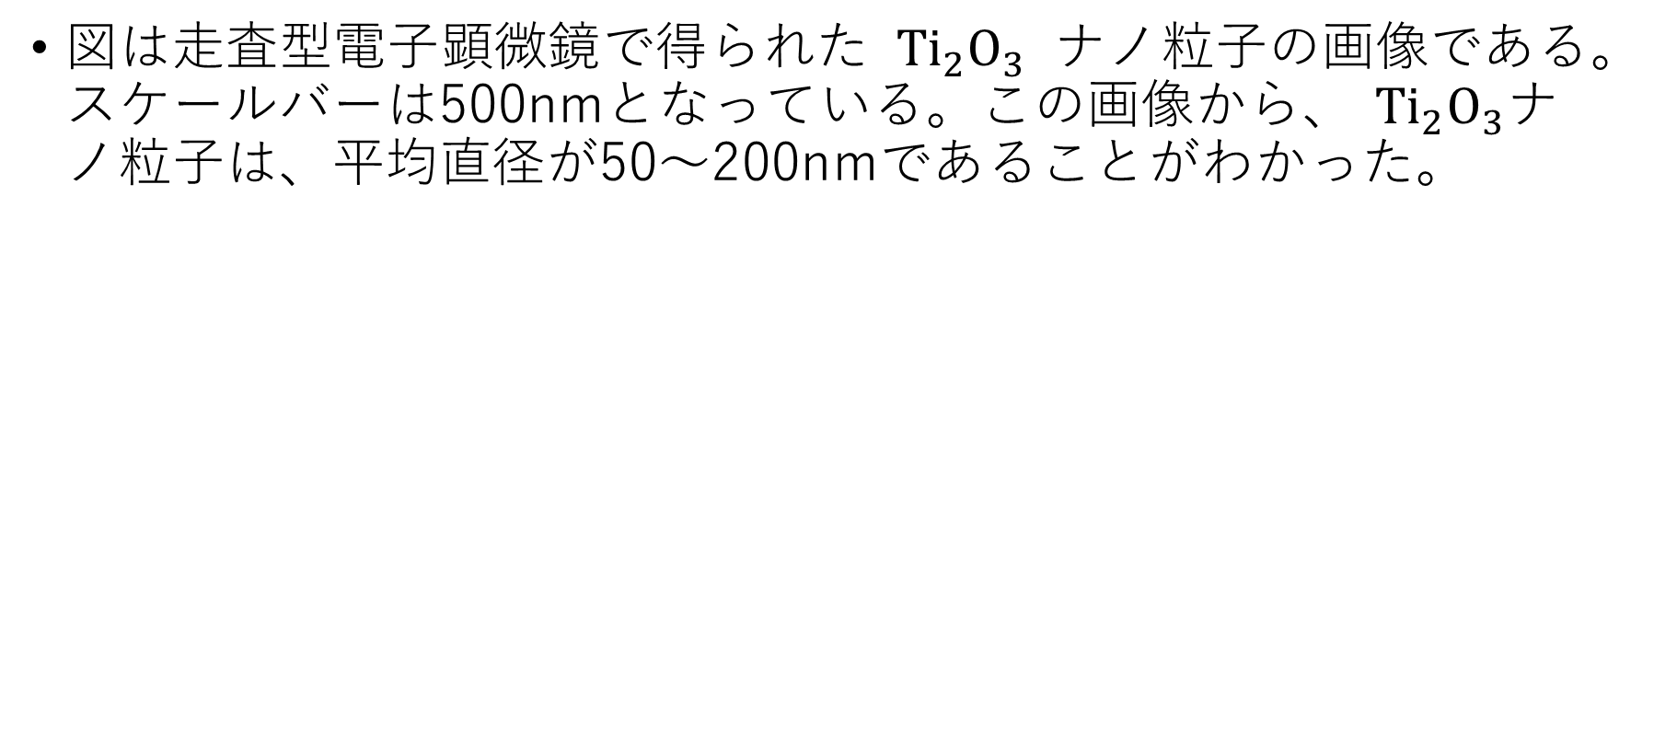
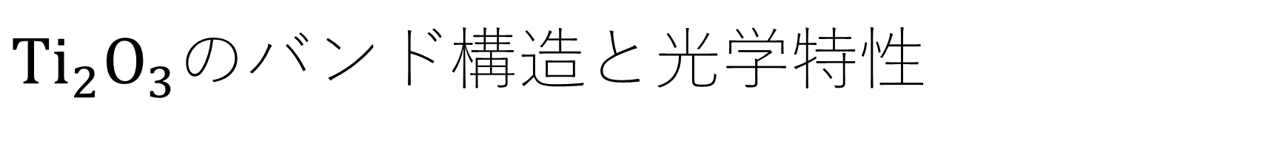
${Ti}_{2}O_{3}$のバンド構造と光学特性
図は走査型電子顕微鏡で得られた$Ti_{2}O_{3}$ナノ粒子の画像である。スケールバーは500nmとなっている。この画像から、 ${Ti}_{2}O_{3}$ナノ粒子は、平均直径が50〜200nmであることがわかった。

Slide 7


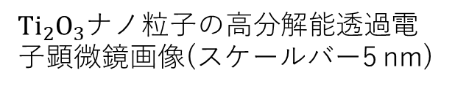
${Ti}_{2}O_{3}$のバンド構造と光学特性
高分解能透過電子顕微鏡（HRTEM）と制限視野電子回折（SAED）を用いて、${Ti}_{2}O_{3}$ナノ粒子の構造を明らかにした。左図に示すように、0.37nmと0.26nmの格子定数は、コランダム構造の${Ti}_{2}O_{3}$格子の（012）面と（104）面にそれぞれ対応している。さらに、右図に示す対応するSAEDパターンからも${Ti}_{2}O_{3}$ナノ粒子の高い結晶性が分かる。
${Ti}_{2}O_{3}$ナノ粒子の高分解能透過電子顕微鏡画像(スケールバー5 nm)
${Ti}_{2}O_{3}$ナノ粒子のSAEDパターン

Slide 8

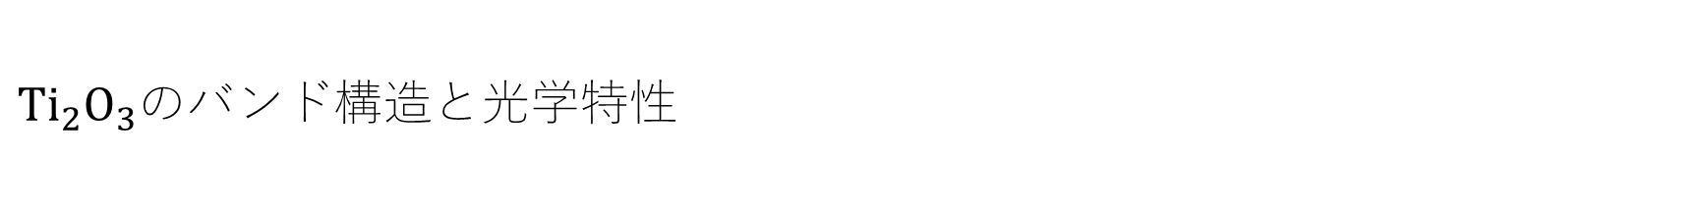

${Ti}_{2}O_{3}$のバンド構造と光学特性
${Ti}_{2}O_{3}$ナノ粒子のラマンスペクトルは、7つのピークが見られた。これはコランダム構造の${Ti}_{2}O_{3}$に特徴的なものである。
${Ti}_{2}O_{3}$のナノ粒子のラマンスペクトル

Slide 9

${Ti}_{2}O_{3}$のバンド構造と光学特性
X線光電子分光法(XPS）を用いて、${Ti}_{2}O_{3}$ナノ粒子中の$Ti$と$O$の電子状態を調べた。図fに示すように、結合エネルギー456.8および462.5 eVの$Tiの2p_{3/2}$ピークは、 ${Ti}_{2}O_{3}$の${Ti}^{3+}$に対応するスピン軌道分裂から生じたものである。また、$O$ 1sスペクトル（図g）の、結合エネルギー529.6 eVのピークは， ${Ti}_{2}O_{3}$の酸素の電子状態と一致している。

Slide 10
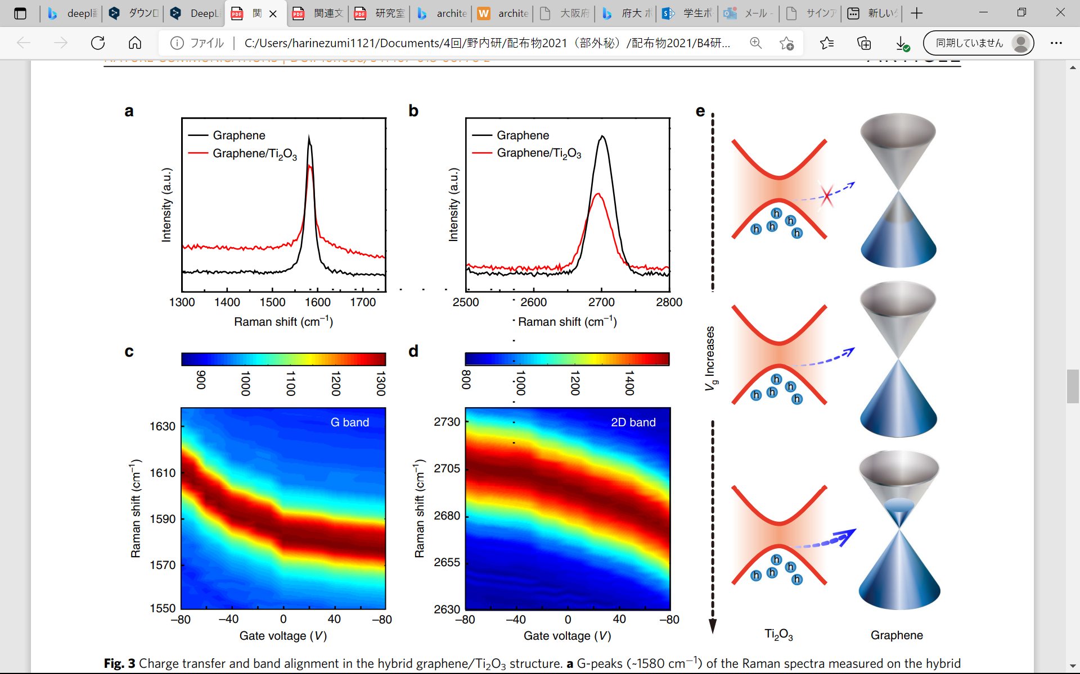

ハイブリッドグラフェン/Ti2O3における電荷移動過程
ハイブリッド構造におけるグラフェンと${Ti}_{2}O_{3}$の相互作用を調べるために、ラマン分光法を用いてレーザー照射による${Ti}_{2}O_{3}$とグラフェン間の電荷移動を観察した。
下図a,bに示すように、グラフェンチャネル上に${Ti}_{2}O_{3}$を蒸着した後のラマンスペクトルでは、Gピークと2Dピークの両方が弱く赤方偏移（長波長側にずれる）している。Gピークの赤方偏移は、ハイブリッド構造における${Ti}_{2}O_{3}$からグラフェンへの電荷移動（正孔）によって引き起こされるp型ドーピング効果を示している。

Slide 11
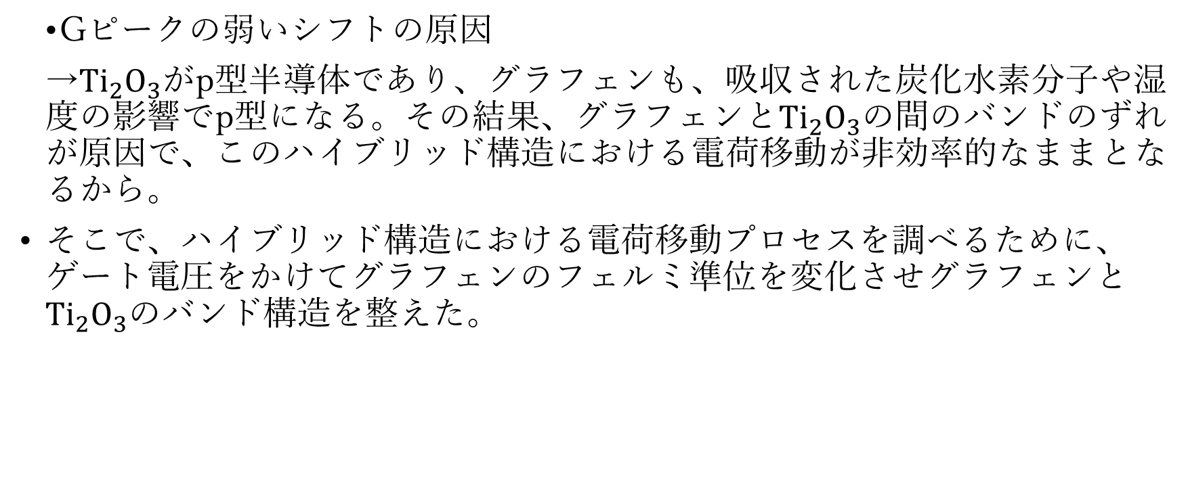
ハイブリッドグラフェン/Ti2O3における電荷移動過程
Gピークの弱いシフトの原因
→${Ti}_{2}O_{3}$がp型半導体であり、グラフェンも、吸収された炭化水素分子や湿度の影響でp型になる。その結果、グラフェンと${Ti}_{2}O_{3}$の間のバンドのずれが原因で、このハイブリッド構造における電荷移動が非効率的なままとなるから。
そこで、ハイブリッド構造における電荷移動プロセスを調べるために、ゲート電圧をかけてグラフェンのフェルミ準位を変化させグラフェンと${Ti}_{2}O_{3}$のバンド構造を整えた。

Slide 12
ハイブリッドグラフェン/Ti2O3における電荷移動過程
図c,dは、Gピークの位置と2Dピークの位置のゲート依存性を示している。ゲート電圧を-80Vから80Vに変化させたとき、Gピーク、2Dピークともに明らかに赤方偏移している。
このようなGピークの変化は、次の2つの効果が共存していることによると考えられる。外部バイアスによるゲーティング効果とグラフェン/Ti2O3界面での電荷移動効果である。

Slide 13
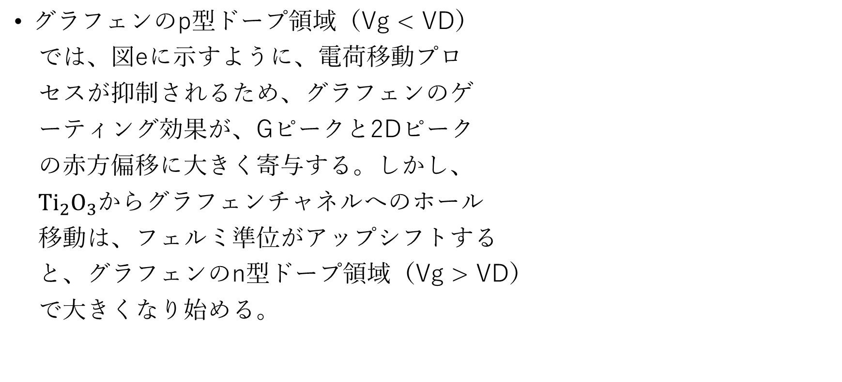
ハイブリッドグラフェン/Ti2O3における電荷移動過程
グラフェンのp型ドープ領域（Vg < VD）
では、図eに示すように、電荷移動プロ
セスが抑制されるため、グラフェンのゲ
ーティング効果が、Gピークと2Dピーク
の赤方偏移に大きく寄与する。しかし、
${Ti}_{2}O_{3}$からグラフェンチャネルへのホール
移動は、フェルミ準位がアップシフトする
と、グラフェンのn型ドープ領域（Vg > VD）
で大きくなり始める。

Slide 14
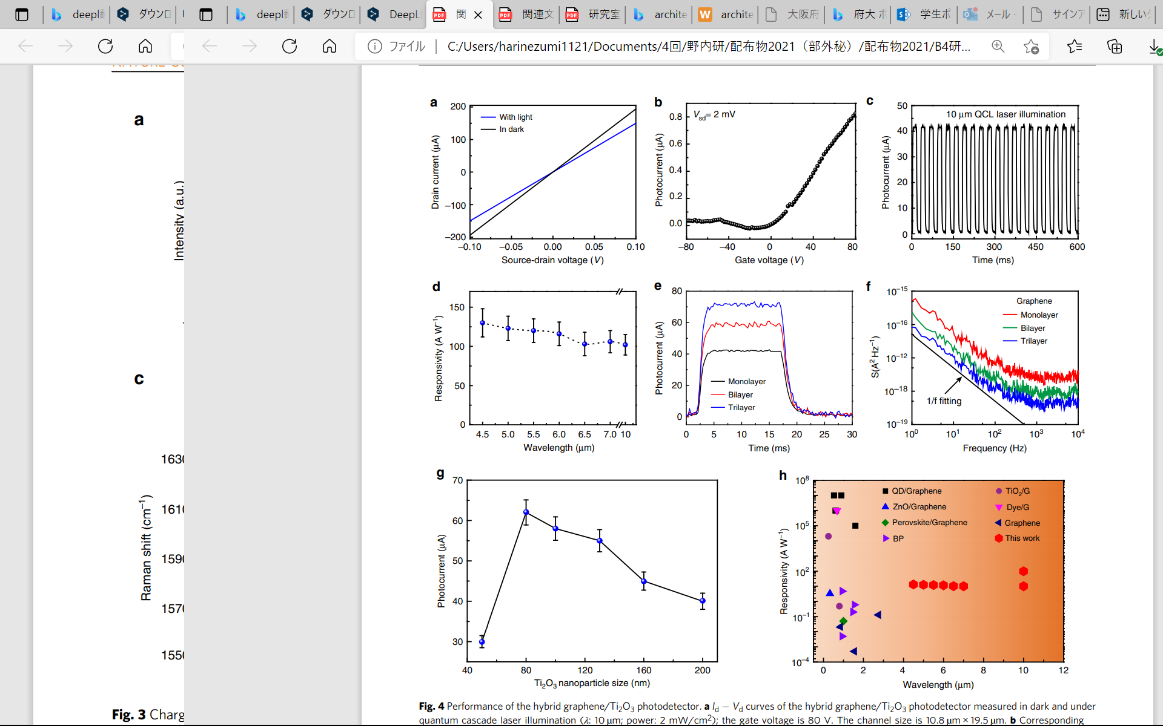
光導電性領域での中赤外光検出
光検出の測定は、それぞれ4 µm～7 µmと9.6 µm～10.6 µmの波長に調整可能な2つの量子カスケードレーザー（QCL）による照射下で最初に行った。電気的特性は、暗闇の中と10µmのレーザー照射下の両方で記録されている。
ソース・ドレイン間の電圧が小さい場合、Id-Vd曲線は概ね直線的で対称性があり、オーミック的な（オームの法則に従う）電極接触を示している。レーザー照射によってチャネル電流が明らかに減少しているが、これは、図4cに示すように、光電流によるものです。

Slide 15

光導電性領域での中赤外光検出
ハイブリッドグラフェン/${Ti}_{2}O_{3}$構造のゲート依存光電流は図bに示されている。ディラック電圧よりも低いゲート電圧では、正味の光電流はほとんど無視できるほど小さくなる。これは、ハイブリッド構造におけるグラフェンと${Ti}_{2}O_{3}$の間のバンドのずれにより、電荷移動が非効率的であることと一致している。一方、ゲート電圧がディラック電圧より高くなると、光電流が増加する。これは、光生成された正孔が${Ti}_{2}O_{3}$からグラフェンに効率よく注入されていることを示している。

Slide 16

光導電性領域での中赤外光検出
グラフェンと${Ti}_{2}O_{3}$のハイブリッド光検出器は、図dに示すように、中赤外領域で広帯域の広帯域の光応答を示す。
例：50 µAの正味の光電流を10 µmのレーザー光を照射することで実現
このことから、このハイブリッド光検出器は低消費電力であることがわかる。得られた応答性はグラフェンなどの2次元素子を用いた中赤外光検出器の既報を大幅に上回る。この応答性は市販の中赤外光検出器よりも約2桁高い。

Slide 17
追加対応
前のスライドの光の応答性（A/W）は次から求められる。
（得られた光電流 [A]）÷（レーザーの入射光量[W]）

Slide 18
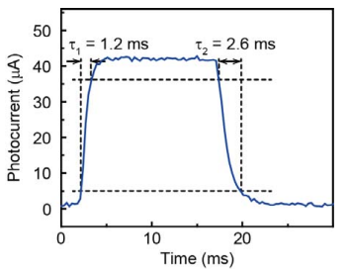
光導電性領域での中赤外光検出
左図は、暗電流を差し引いた1回のオン/オフ期間で測定した光応答性を示しています。加えて、応答時間は、左図と右図の光電流の10-90 %(90-10 %)からの立ち上がり(立ち下がり)時間で決まります。立ち上がり時間と立ち下がり時間は、それぞれ1.2ミリ秒、2.6ミリ秒と推定される。

Slide 19
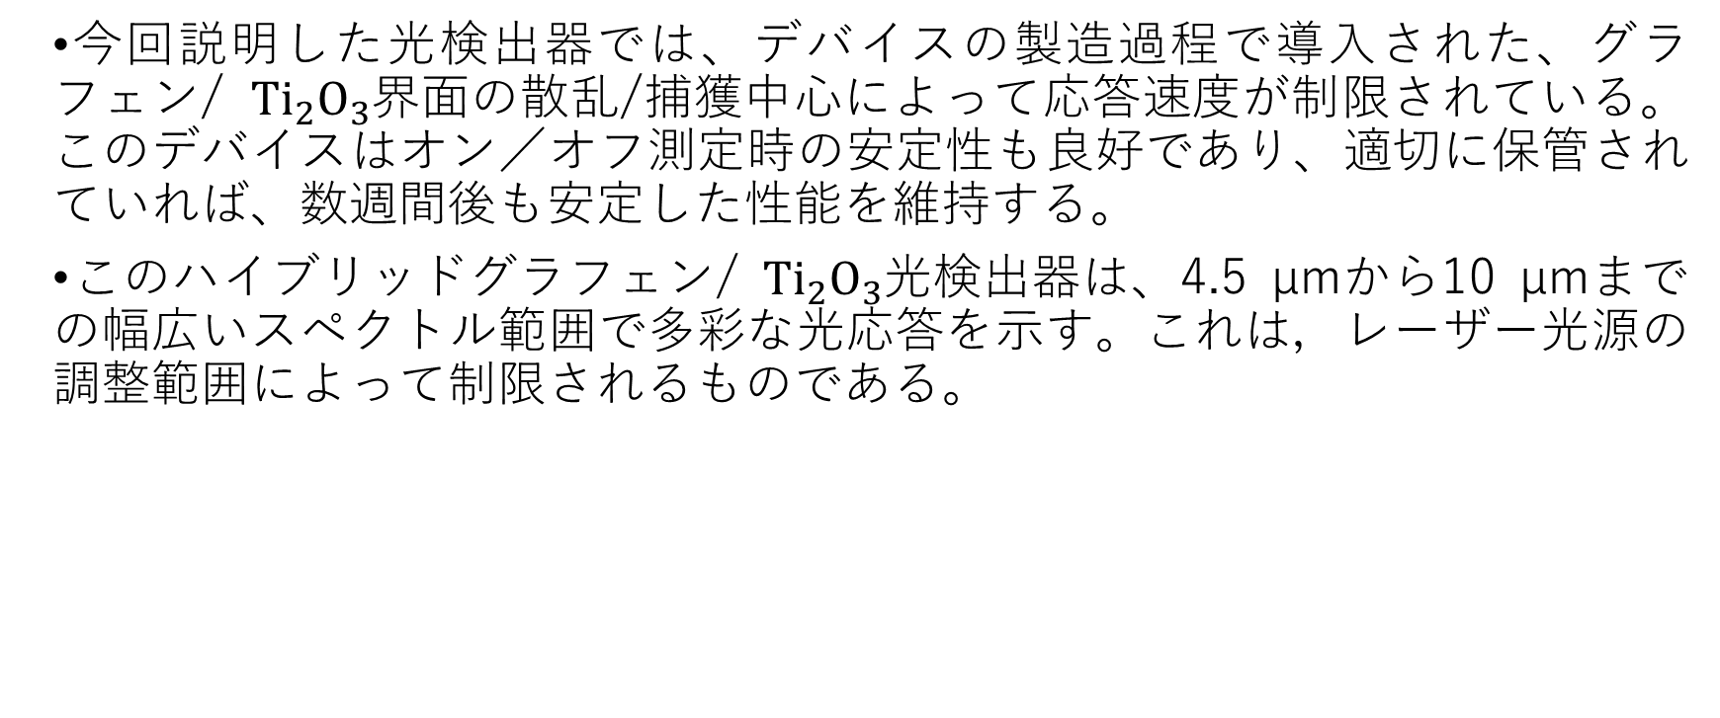
光導電性領域での中赤外光検出
今回説明した光検出器では、デバイスの製造過程で導入された、グラフェン/ ${Ti}_{2}O_{3}$界面の散乱/捕獲中心によって応答速度が制限されている。このデバイスはオン／オフ測定時の安定性も良好であり、適切に保管されていれば、数週間後も安定した性能を維持する。
このハイブリッドグラフェン/ ${Ti}_{2}O_{3}$光検出器は、4.5 µmから10 µmまでの幅広いスペクトル範囲で多彩な光応答を示す。これは，レーザー光源の調整範囲によって制限されるものである。

Slide 20

議論
グラフェンと${Ti}_{2}O_{3}$のハイブリッド光検出器の光応答性は、図に示すように、グラフェンのチャネルが単層から3層に増加すると顕著な増大を示す。
これは、層が増すごとに、光励起された正孔が${Ti}_{2}O_{3}$から下層のグラフェンに移動する速度が速くなったためと考えられる。

Slide 21
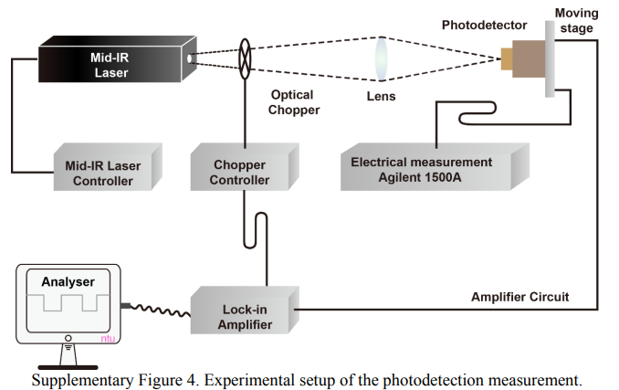
議論
このハイブリッド光検出器のもう一つの特徴は、図fに示すように、低ノイズスペクトルから得られる高い検出感度がある。補足図4に示すように、今回のセットアップで得られた暗部のスペクトルノイズは、明確なな1/f 成分を示しており、これは、グラフェンベースのFETに関するこれまでの報告と一致している。

Slide 22
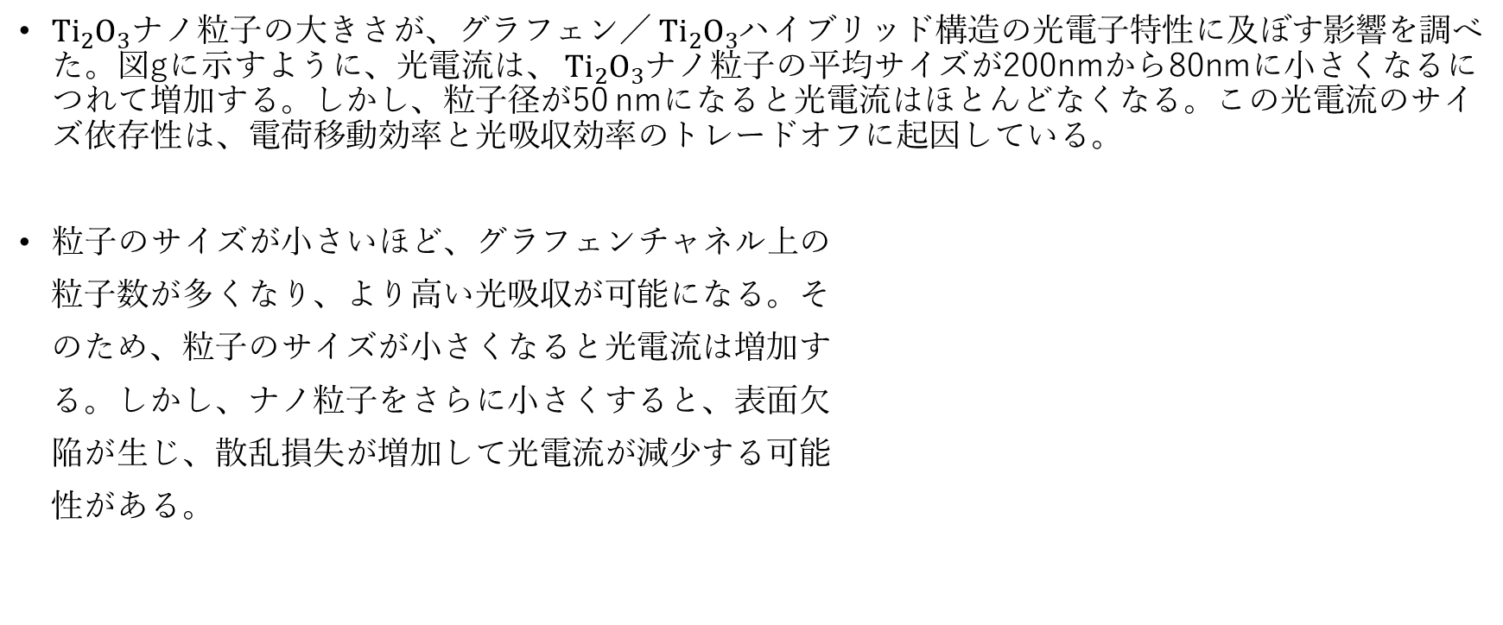
議論
${Ti}_{2}O_{3}$ナノ粒子の大きさが、グラフェン／ ${Ti}_{2}O_{3}$ハイブリッド構造の光電子特性に及ぼす影響を調べた。図gに示すように、光電流は、 ${Ti}_{2}O_{3}$ナノ粒子の平均サイズが200nmから80nmに小さくなるにつれて増加する。しかし、粒子径が50 nmになると光電流はほとんどなくなる。この光電流のサイズ依存性は、電荷移動効率と光吸収効率のトレードオフに起因している。
粒子のサイズが小さいほど、グラフェンチャネル上の
粒子数が多くなり、より高い光吸収が可能になる。そ
のため、粒子のサイズが小さくなると光電流は増加す
る。しかし、ナノ粒子をさらに小さくすると、表面欠
陥が生じ、散乱損失が増加して光電流が減少する可能
性がある。

Slide 23
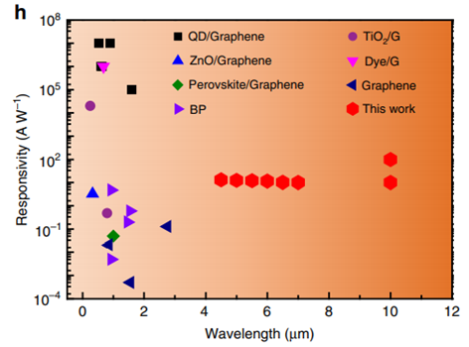
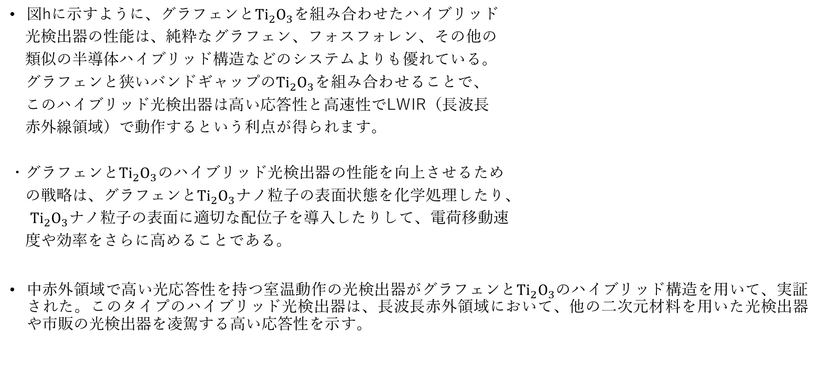
まとめ
図hに示すように、グラフェンと${Ti}_{2}O_{3}$を組み合わせたハイブリッド
光検出器の性能は、純粋なグラフェン、フォスフォレン、その他の
類似の半導体ハイブリッド構造などのシステムよりも優れている。
グラフェンと狭いバンドギャップの${Ti}_{2}O_{3}$を組み合わせることで、
このハイブリッド光検出器は高い応答性と高速性でLWIR（長波長
赤外線領域）で動作するという利点が得られます。
・グラフェンと${Ti}_{2}O_{3}$のハイブリッド光検出器の性能を向上させるため
の戦略は、グラフェンと${Ti}_{2}O_{3}$ナノ粒子の表面状態を化学処理したり、
${Ti}_{2}O_{3}$ナノ粒子の表面に適切な配位子を導入したりして、電荷移動速
度や効率をさらに高めることである。
中赤外領域で高い光応答性を持つ室温動作の光検出器がグラフェンと${Ti}_{2}O_{3}$のハイブリッド構造を用いて、実証された。このタイプのハイブリッド光検出器は、長波長赤外領域において、他の二次元材料を用いた光検出器や市販の光検出器を凌駕する高い応答性を示す。

